Slide 1
Refresh All System for Operation
ทบทวนระบบมาตรฐานของสวนน้ำ สำหรับไลฟ์การ์ด

Slide 2
ระบบที่นำมาใช้ในสวนน้ำ วานา นาวาหัวหินของเรา มีทั้งหมด 3 ระบบ
ISO 45001
การจัดการอาชีวอนามัยและความปลอดภัย
บริหารงานด้านคุณภาพ
ISO 9001
การปฏิบัติสุขลักษณะที่ดีในการผลิตอาหาร
GHPs

Slide 3
ISO 45001 การจัดการอาชีวอนามัยและความปลอดภัย
นโยบาย = บีวานา บีเซฟ ( Be Vana, be safe )
วัตถุประสงค์ = ดำเนินการ สื่อสาร จัดสรร
คำสำคัญ = ความปลอดภัย

Slide 4
ISO 9001 ระบบบริหารงานด้านคุณภาพ
นโยบาย = แอทวานา นาวา ควอลิตี้ อิส คอนโทรลล์
( At Vana Nava, quality is controlled )
วัตถุประสงค์ = ดำเนินการ สื่อสาร จัดสรร
คำสำคัญ = คุณภาพ ,ความพึงพอใจ

Slide 5
GHPs ( Good Hygiene Practices ) การปฏิบัติสุขลักษณะที่ดีในการผลิตอาหาร
นโยบาย = แอทวานา นาวา ฟู๊ดควอลิตี้ อีส คอนโทรลล์
( At Vana Nava, food quality is controlled )
วัตถุประสงค์ = ผลิตอาหาร สะอาดปลอดภัย ใส่ใจผู้บริโภค
คำสำคัญ = สุขลักษณะด้านอาหาร

Slide 6
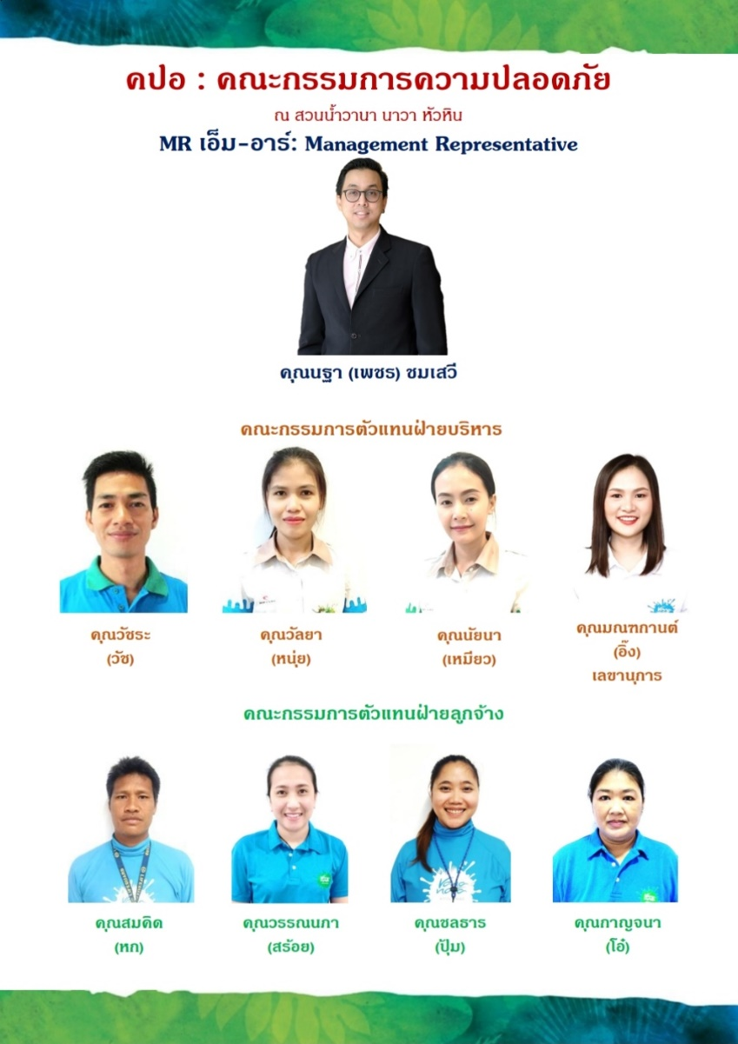
คปอ. คณะกรรมการความปลอดภัย มีทั้งหมด 9 ท่าน
MR = คุณ นฐา (เพชร) ชมเสวี
ฝ่ายบริหาร = วัช(วัชระ) , หนุ่ย (วัลยา), เหมียว (นัยนา) , อิ้ง (มณฑกานต์ )
ฝ่ายลูกจ้าง = หก(สมคิด), สร้อย (วรรณนภา) , ปุ้ม (ชลธาร) , โอ๋ (กาญจนา)
จป.หัวหน้างานในแผนก = ตี๋ , เอ , เก่ง , โอ๊ค , เดี่ยว
จป.บริหารในแผนก = บอส ,คุณ โลอิส
จป.วิชาชีพ = อิ๊ง (มณฑกานต์ สายมงคล)

Slide 7
KPI 2023 ของบริษัท
ความปลอดภัย – ระบบ ISO 45001 : ปฏิบัติให้สอดคล้องตามกฏหมายและนโยบายบริษัท 100%
คุณภาพ – ระบบ ISO 9001 : การสร้างความพึงพอใจไม่ต่ำกว่า 96 % ของลูกค้าที่มาใช้บริการสวนน้ำวานา
จากระบบ GSS
KPI-ในแผนก OPT
ผ่านมาตรฐานการตรวจสอบการดูแลพื้นที่รับผิดชอบของไลฟ์การ์ดประจำปีจาก Ellis and Associates 100%
เพื่อให้ลูกค้ามีความพึงพอใจในการมาเล่นสวนน้ำในส่วนของเครื่องเล่นและส่วนงานบริการที่รับผิดชอบของแผนก Operations ไม่ต่ำกว่า 4.60 คะแนน

Slide 8
เอกสารต่างๆภายในแผนกที่ควรรู้จัก
JD ( Job Description ) = แบบบรรยายลักษณะงานตามตำแหน่งหน้าที่ พนักงานทุกคนได้มีการเซ็นรับทราบ ก่อนเข้าทำงาน เซ็นพร้อมกับสัญญาจ้างงาน จะเป็นเอกสารที่มีประจำตัวทุกคน ติดตามได้จาก HR
WI (Work Instruction) = วิธีการปฏิบัติงานของแต่ละส่วนงาน (WI-OPT-เลขรหัส)
PR (Procedure) = ระเบียบปฏิบัติ
- PR-ATC-030 ระบบการควบคุมเครื่องเล่นบริเวณสวนน้ำ Attractions Control System

Slide 9
เอกสารต่างๆภายในแผนกที่ควรรู้จัก
PR-ATC-030 ระบบการควบคุมเครื่องเล่นบริเวณสวนน้ำ Attractions Control System
PR-ACC-015 การรายงาน วิเคราะห์ และสอบสวนอุบัติการณ์ อุบัติเหตุ Incident - Accident Analysis and Report
WI-OPT-001-020 เครื่องเล่น……..
FM-HRD-039 รายงานการสอบสวนวิเคราะห์อุบัติเหตุ/อุบัติการณ์
FM-HRD-040 บันทึกคำให้สัมภาษณ์ของพยานบุคคล Witness Interview Report for Accident or Incident
FM-OPT-008 Rescue Report รายงานการช่วยชีวิตของไลฟ์การ์ด (ทางน้ำ)
FM-ACC-001 รายงานเหตุการณ์เกือบเกิดอุบัติเหตุ Near Miss Report

Slide 10
สารเคมีที่ขึ้นทะเบียนภายในแผนก OPT มี 4 ชนิด 1. สบู่เหลว 2. เจลแอลกอฮอร์ 3. แอลกฮอร์น้ำ 4. น้ำมันหล่อลื่นอเนกประสงค์ อุปกรณ์ PPE คือ อุปกรณ์ป้องกันตัวเอง เช่น หมวก ครีมกันแดด แว่นตา ถุงมือ รองเท้า เป็นต้น

Slide 11
คุณมีส่วนร่วมในระบบ........อย่างไร

